Slide 1
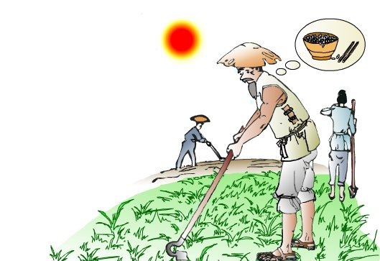
悯(mǐn)农
（唐）李绅(shēn)
锄禾日当午，
汗滴禾下土。
谁知盘中餐，
粒粒皆辛苦。

Slide 2
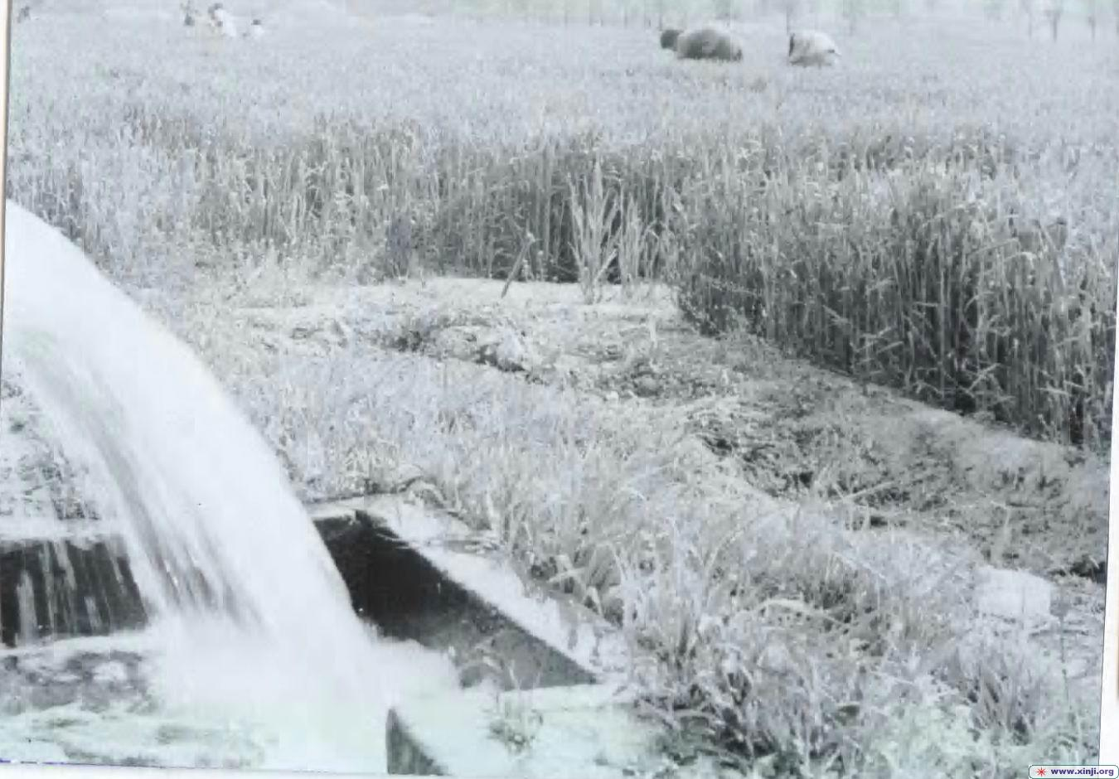

Slide 3
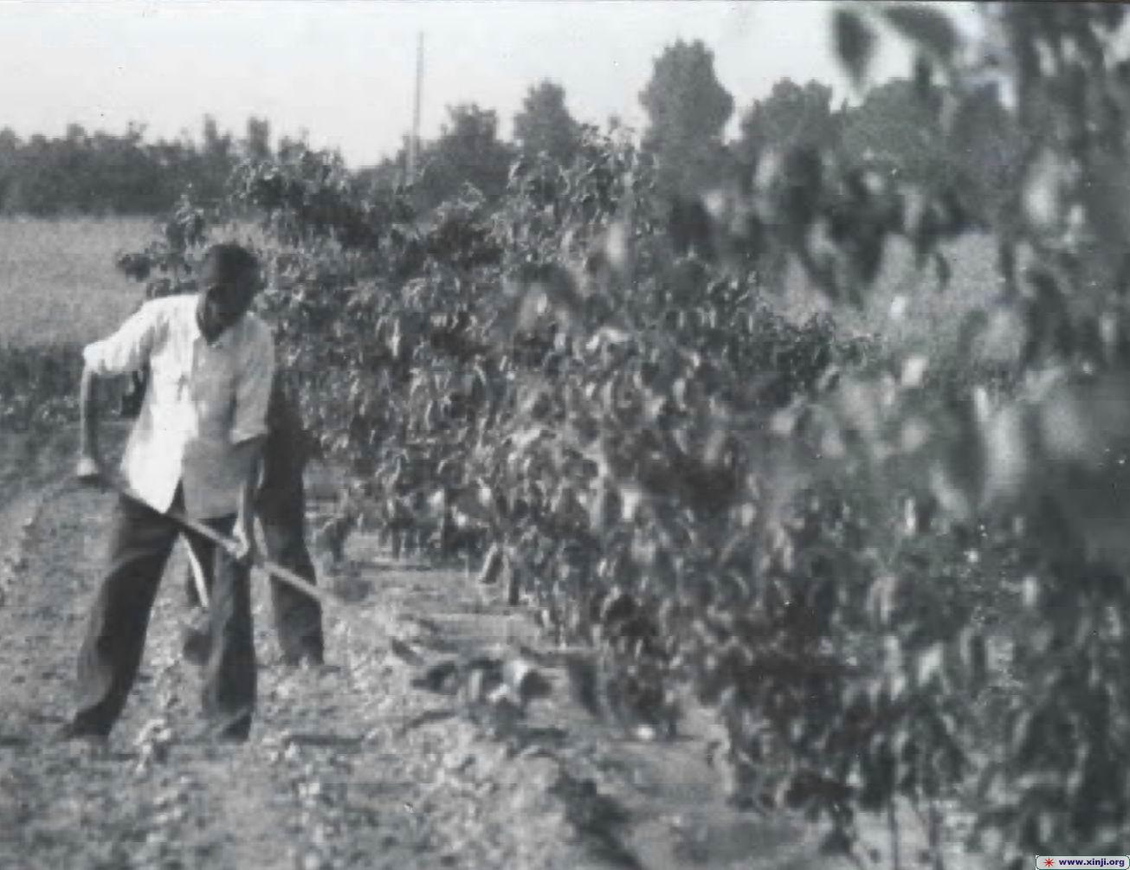

Slide 4
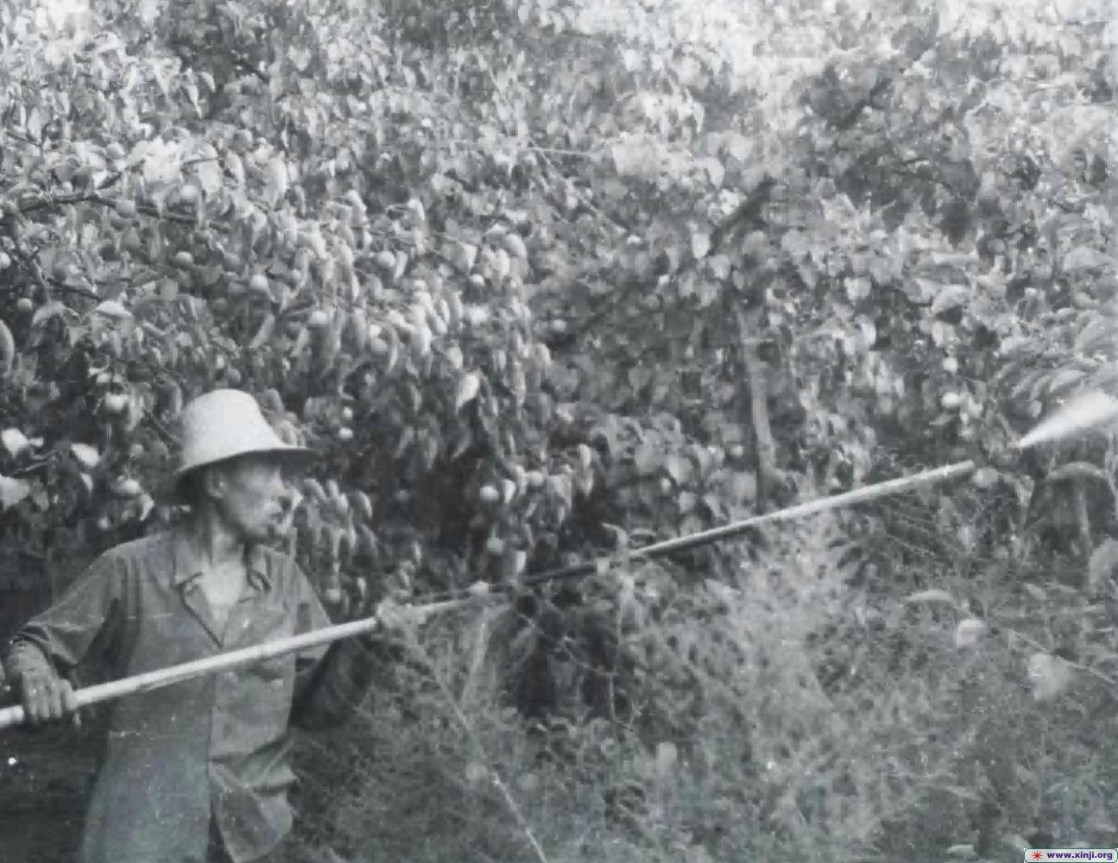

Slide 5
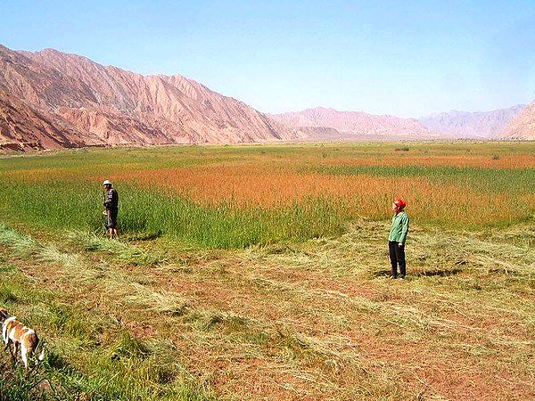

Slide 6
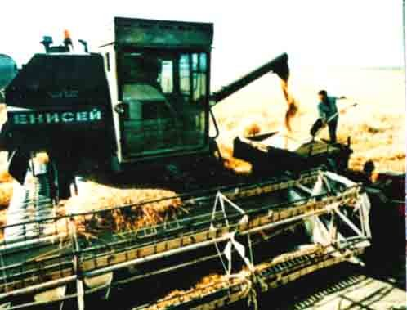

Slide 7


Slide 8
34.农业的变化真大

Slide 9
农 技 袁 隆
介 绍 培 育
产 棚 控 制
泥 茁

Slide 10
观看 农业 科技 成就 贡献
介绍 培育 杂交 提高 产量
耕地 大棚 模型 准确 控制
温度 湿度 光照 寒冷 好奇
吐絮 栽培 技术 养分 溶解
不禁 泥土 袁隆平
棉纺厂 讲解员 展览馆
瓜果飘香 百花盛开 十分茁壮
引人注目 科学技术 兴致勃勃

Slide 11
袁隆平爷爷的贡献最引人注目。杂交水稻良种
我还看到一个大棚模型。
彩色棉花的介绍引起了我的好奇。
无土栽培的技术也很了不起。

Slide 12
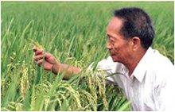
杂交水稻之父——袁隆平爷爷

Slide 13
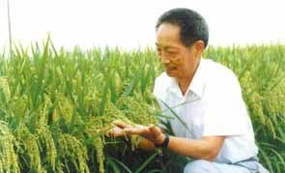
杂交水稻之父——袁隆平爷爷
他培育出的杂交水稻良种，大大提高了水稻产量。我们用世界上百分之七的耕地，养活了全世界百分之二十二以上的人口，袁隆平爷爷立了大功。

Slide 14
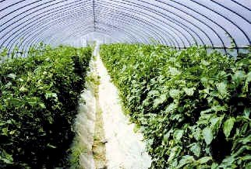
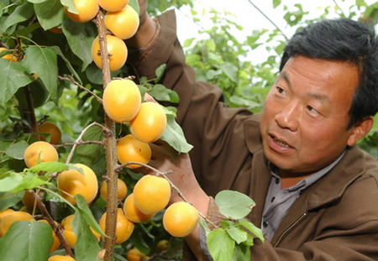
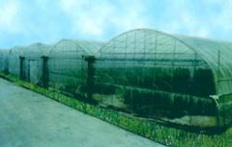
大棚

Slide 15
这种大棚能准确控制温度、湿度和光照，在寒冷的冬季也能让百花盛开，瓜果飘香。

Slide 16
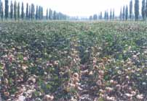

Slide 17
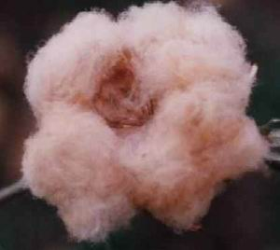
这种棉花在吐絮时就有红、黄、绿等不同颜色，棉纺厂可以直接用它纺出五彩线，织出五彩布。

Slide 18
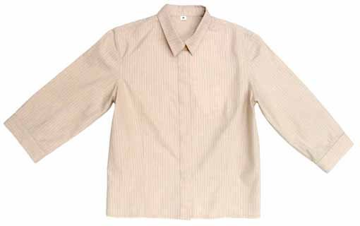

Slide 19
科技人员把各种养分溶解在水里，不用泥土，植物靠着这样的水，也能长得十分茁壮。

Slide 20
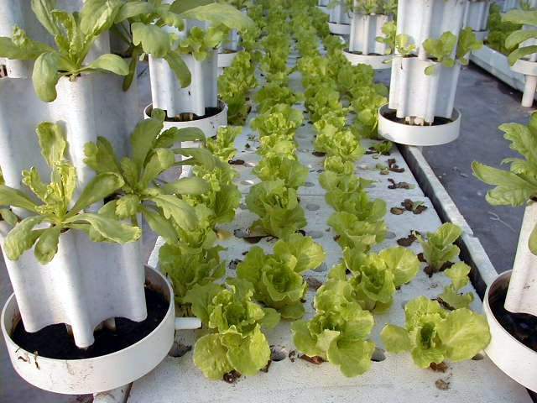

Slide 21
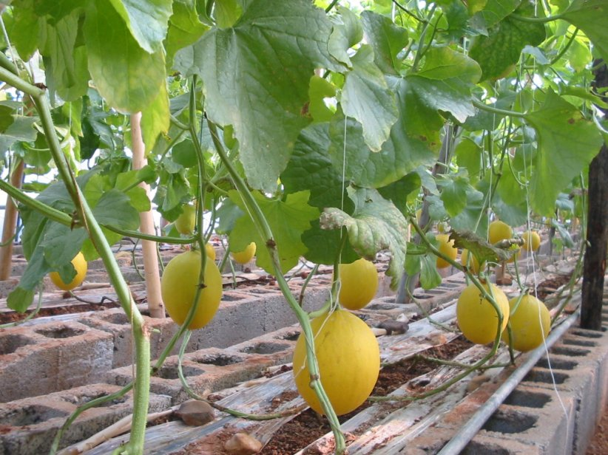

Slide 22
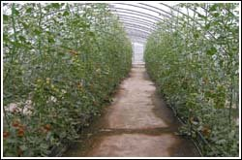

Slide 23
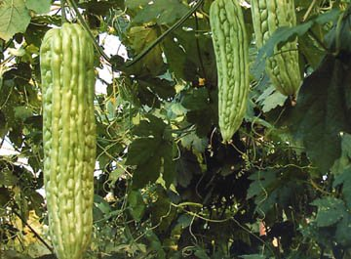

Slide 24
